Slide 1
SESION 1
PLAN REGIONAL DE RADIOAYUDAS A LA NAVEGACION
IMPLANTACION DEL PBN EN LA REGION SAM
ONOFRIO SMARRELLI
ESPECIALISTA REGIONAL CNS
OFICINA SUDAMERICANA DE LA OACI LIMA PERU
OSMARRELLI@LIMA.ICAO.INT
TLF 511 6118686

Slide 2
CONTENIDO
OBJETIVO
PLANIFICACION A NIVEL GLOBAL DE LA PBN
PLANIFICACION DEL PBN EN EL GREPECAS
IMPLANTACION DE LA PBN EN LA REGION SAM
CONCLUSIONES

Slide 3
OBJETIVO
ESTA PRESENTACION TIENE COMO OBJETIVO PRESENTAR INFORMACION SOBRE LA PLANIFICACION DE LA NAVEGACION BASADA EN LA PERFORMANCE (PBN) A NIVEL MUNDIAL Y REGIONAL Y LOS AVANCES DE SU IMPLANTACION EN LA REGION SAM

Slide 4
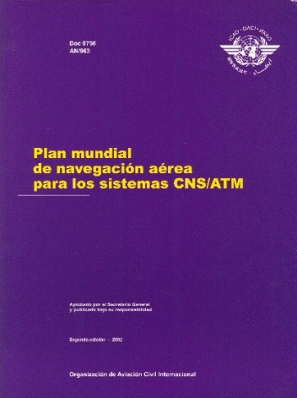

PLANIFICACION A NIVEL GLOBAL DE LA PBN
EL PLAN MUNDIAL DE NAVEGACION AEREA (DOCUMENTO 9750) REPRESENTA UN DOCUMENTO ESTRATEGICO QUE DESCRIBE LA METODOLOGIA PARA LA ARMONIZACION DE LA NAVEGACION AEREA A CORTO Y MEDIANO PLAZO.
LA ARMONIZACION FINAL DE LA NAVEGACION AEREA ES ALCANZAR LA VISION DEL CONCEPTO OPERACIONAL DE GESTION DEL TRANSITO AEREO (DOCUMENTO 9854)
LA METODOLOGIA PARA ALCANZAR LA ARMONIZACION DE LA NAVEGACION AEREA ES A TRAVES DE LA IMPLANTACION DE INICIATIVAS DEL PLAN MUNDIAL (IPM o GPI)
EL PLAN MUNDIAL CONTIENE 23 INICIATIVAS Y LA INICIATIVAS RELACIONADA CON LA PBN ES LA INICIATIVA IPM 5 (RNAV Y RNP NAVEGACION BASADA EN LA PERFORMANCE )

Slide 5
PLANIFICACION A NIVEL GLOBAL DE LA PBN
IPM 5 RNAV Y RNP NAVEGACION BASADA EN LA PERFORMANCE
ALCANCE
INCORPORACION DE CAPACIDADES AVANZADAS DE NAVEGACION DE AERONAVES EN LA INFRAESTRUCTURA DEL SISTEMA DE NAVEGACION AEREA.
ESTRATEGIA
LA APLICACION DEL CONCEPTO DE LA NAVEGACION BASADA EN LA PERFORMANCE SE TRADUCIRA EN UNA MAYOR CAPACIDAD Y EFICIENCIA MEDIANTE REDUCCIONES MINIMAS DE SEPARACI0N, QUE BENEFICIARAN A LOS EXPLOTADORES DE AERONAVES QUE EQUIPAN SUS AERONAVES PARA CUMPLIR CON LOS REQUISITOS DE PERFORMANCE.
LA NAVEGACION BASADA EN LA PERFORMANCE MEJORARA ADEMAS LA SEGURIDAD OPERACIONAL, PARTICULARMENTE EN LA APROXIMACION, MEDIANTE UNA REDUCCION DEL IMPACTO CONTRA EL SUELO SIN PERDIDA DE CONTROL.
DESARROLLAR RUTAS Y TRAYECTORIAS DE AERONAVES MAS EFICIENTES QUE NO ESTEN LIGADAS DIRECTAMENTE A AYUDAS TERRESTRES PARA LA NAVEGACION AÉREA. PARA EXPLOTAR CAPACIDAD DE NAVEGACION RNAV RNP DE LAS AERONAVES
EN LA DESIGNACION DE LAS OPERACIONES DEBE ESTABLECERSE UNA CLARA DISTINCION ENTRE LAS OPERACIONES DE AERONAVE QUE REQUIEREN CONTAR CON UN SISTEMA AUTONOMO DE CONTROL Y ALERTA DE LA PERFORMANCE A BORDO DE LA AERONAVE Y LAS QUE NO LO REQUIEREN.

Slide 6
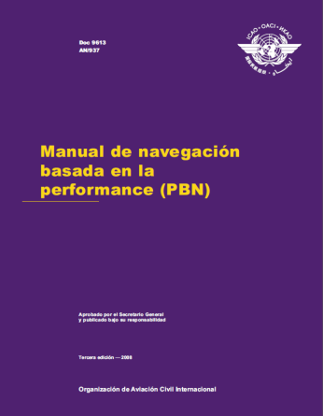
PLANIFICACION A NIVEL GLOBAL DE LA PBN
IPM 5 RNAV Y RNP NAVEGACION BASADA EN LA PERFORMANCE
ESTRATEGIA
DE ACUERDO CON EL CONCEPTO DE NAVEGACION BASADA EN LA PERFORMANCE, SE CONSIDERAN TODAS LAS FASES DE VUELO, EN RUTA (OCEANICA/REMOTA Y CONTINENTAL), TERMINAL Y DE APROXIMACION.
EL CONCEPTO, ASÍ COMO SUS PROCESOS DE IMPLANTACION Y APLICACIONES A LA NAVEGACIÓN, Y LOS REQUISITOS DE APROBACIÓN OPERACIONAL Y PARA CALIFICAR A AS AERONAVES SE DESCRIBEN EN EL MANUAL SOBRE NAVEGACIÓN BASADA EN LA PERFORMANCE DOC 9613
COMPONENTES CONEXOS DEL CONCEPTO OPERACIONAL ATM
AOM, AO, TS ,CM Y AUO
Notes:
AOM Gestión y Organización de espacio aéreo
AO Operaciones de aeródromos
AUO Operaciones de los usuarios del transporte aereo
CM Gestion de conflictos
TS sincronizacion del transito

Slide 7
PLANIFICACION A NIVEL GLOBAL DE LA PBN
RESOLUCION A37/11 METAS MUNDIALES DE NAVEGACION BASADA EN LA PERFORMANCE
1 INSTA: A TODOS LOS ESTADOS A IMPLANTAR RUTAS DE SERVICIOS DE TRANSITO AEREO (ATS) Y PROCEDIMIENTOS DE APROXIMACION CON RNAV Y RNP DE CONFORMIDAD CON EL CONCEPTO PBN DE LA OACI DEFINIDO EN EL MANUAL SOBRE LA NAVEGACION BASADA EN LA PERFORMANCE (DOC 9613);
2 RESUELVE QUE : LOS ESTADOS COMPLETEN UN PLAN DE IMPLANTACION DE LA PBN CON CARACTER URGENTE A FIN DE LOGRAR LO SIGUIENTE:
1) IMPLANTACION DE OPERACIONES RNAV Y RNP (DONDE SE REQUIERA) PARA AREAS EN RUTA Y TERMINALES DE ACUERDO CON LOS PLAZOS Y LOS HITOS INTERMEDIOS ESTABLECIDOS
2) IMPLANTACION PARA 2016 DE PROCEDIMIENTOS DE APROXIMACION CON GUIA VERTICAL (APV) (BARO VNAV Y/O GNSS AUMENTADO), INCLUIDOS LOS MINIMOS PARA LNAV UNICAMENTE, PARA TODOS LOS EXTREMOS DE PISTAS DE VUELO POR INSTRUMENTOS, YA SEA COMO APROXIMACION PRINCIPAL O COMO APOYO PARA APROXIMACIONES DE PRECISION, CON LOS HITOS INTERMEDIOS SIGUIENTES: 30% PARA 2010 Y 70% PARA 2014
3) IMPLANTACION DE PROCEDIMIENTOS DIRECTOS LNAV UNICAMENTE, COMO EXCEPCION DE 2), PARA LAS PISTAS DE VUELO POR INSTRUMENTOS EN AERODROMOS EN DONDE NO HAY INSTALACIONES DE ALTIMETRO LOCAL DISPONIBLES Y DONDE NO HAY AERONAVES ADECUADAMENTE EQUIPADAS PARA OPERACIONES APV CON UNA MASA MAXIMA CERTIFICADA DE DESPEGUE DE 5 700 KG O MAS
3 LA OACI ELABORE UN PLAN DE ACCION COORDINADO PARA ASISTIR A LOS ESTADOS EN LA IMPLANTACION DE LA PBN Y ASEGURAR LA PREPARACION Y/O EL MANTENIMIENTO DE SARPS, PROCEDIMIENTOS PARA LOS SERVICIOS DE NAVEGACION (PANS) Y TEXTOS DE ORIENTACION ARMONIZADOS A ESCALA MUNDIAL, INCLUIDA UNA METODOLOGIA MUNDIAL ARMONIZADA PARA LA EVALUACION DE LA SEGURIDAD OPERACIONAL, PARA QUE SE MANTENGAN A LA PAR DE LAS DEMANDAS OPERACIONALES

Slide 8
PLANIFICACION A NIVEL GLOBAL DE LA PBN
4. INSTA A LOS ESTADOS A INCLUIR EN SUS PLANES DE IMPLANTACIÓN DE LA PBN PREVISIONES PARA LA IMPLANTACIÓN DE PROCEDIMIENTOS DE APROXIMACIÓN CON GUÍA VERTICAL (APV) PARA TODOS LOS EXTREMOS DE PISTAS PARA AERONAVES CON UNA MASA MÁXIMA CERTIFICADA DE DESPEGUE DE 5 700 KG O MÁS, DE ACUERDO CON LOS PLAZOS E HITOS INTERMEDIOS ESTABLECIDOS;
5. ENCARGA AL CONSEJO QUE PRESENTE UN INFORME SOBRE EL AVANCE EN LA IMPLANTACIÓN DE LA PBN AL SIGUIENTE PERÍODO DE SESIONES ORDINARIO DE LA ASAMBLEA;
6. PIDE QUE LOS GRUPOS REGIONALES DE PLANIFICACIÓN Y EJECUCIÓN (PIRG) INCLUYAN EN SU PROGRAMA DE TRABAJO LA REVISIÓN DEL ESTADO DE IMPLANTACIÓN DE LA PBN POR LOS ESTADOS DE CONFORMIDAD CON LOS PLANES DE IMPLANTACIÓN DEFINIDOS Y QUE RINDAN INFORME ANUALMENTE A LA OACI SOBRE LAS DEFICIENCIAS QUE PUEDAN OBSERVARSE; Y
7. DECLARA QUE ESTA RESOLUCIÓN SUSTITUYE A LA RESOLUCIÓN A36-23.

Slide 9
PLANIFICACION DEL PBN EN EL GREPECAS
COMO PRIMERA APROXIMACION A LA IMPLANTACION DE LA PBN EN LAS REGIONES CAR/SAM GREPECAS 13( SANTIAGO, CHILE, 14-18 DE NOVIEMBRE DE 2005) ESTABLECIO LA CONCLUSION 13/56 MODELO DE PLAN DE ACCION RNAV/RNP CON EL FIN DE QUE LOS ESTADOS DE LA REGION LO UTILIZARAN A LA HORA DE IMPLANTAR PLANES NACIONALES
      LA NECESIDAD DE OBTENER INFORMACION PARA AVALAR LA IMPLANTACION DE LA RNAV Y RNP EN LAS REGIONES CAR/SAM LA REUNION GREPECAS 13 CONSIDERO CONVENIENTE LA ELABORACION DE UN CUESTIONARIO RNAV Y RNP FORMULANDO LA CONCLUSION 13/57 CUESTIONARIO RNAV/RNP
      GREPECAS 13 CONSIDERO QUE LA ESTRATEGIA DE INCLUIR TODO EL ESPACIO AEREO DE LAS REGIONES CAR/SAM EN UN UNICO PLAN DE IMPLANTACION PARA OPERACIONES EN RUTA, TORNARIA LA TAREA DE LA REESTRUCTURACION DEL ESPACIO AEREO PARA EL EMPLEO DE LOS CONCEPTOS RNAV/RNP EN LAS REGIONES CAR/SAM EXTREMAMENTE COMPLEJA POR LO TANTO CONSIDERO QUE CADA REGION CONSIDERARA SU PROPIO PLAN DE IMPLANTACION
Notes:
Estrategia de Implantación RNAV/RNP
Operaciones en Ruta
La Reunión fue de la opinión que la estrategia de incluir todo el espacio aéreo de las Regiones CAR/SAM en un único Plan de Implantación para Operaciones en Ruta, tornaría la tarea de la reestructuración del espacio aéreo para el empleo de los conceptos RNAV/RNP en las Regiones CAR/SAM extremamente compleja ya que es improbable el establecimiento de un único criterio RNAV o valor RNP para las Regiones CAR/SAM, teniendo en cuenta las necesidades operacionales y las diferencias existentes en la infraestructura CNS.
La Reunión consideró que la estrategia será la implantación RNAV/RNP por áreas de enrutamiento en escenarios CAR y SAM, según sus propias necesidades operacionales y características de infraestructura, que podrá involucrar un Grupo de Estados/Territorios y Organizaciones Internacionales. Esa estrategia permitirá el establecimiento de los criterios RNAV o valores RNP para las diversas áreas, las que serán armonizadas en el ámbito del Grupo de Tarea RNAV/RNP.
Operaciones en TMA
La Reunión reconoció que las operaciones en TMA tienen características propias, teniendo en cuenta los mínimos de separación aplicables entre aeronaves y entre aeronaves y obstáculos y la diversidad de aeronaves que vuelan en esos espacios aéreos.
En ese sentido, la Reunión consideró que los Estados/Territorios y Organizaciones Internacionales deberían desarrollar Planes Nacionales de Implantación RNAV/RNP en TMA, basándose en el Concepto Operacional RNAV/RNP de las Regiones CAR/SAM, a ser desarrollado por el Grupo de Tarea RNAV/RNP para armonizar los criterios RNAV/RNP aplicables, principalmente para evitar la necesidad de múltiples aprobaciones operacionales para el vuelo en las Regiones CAR/SAM. Los criterios aplicables de separación entre aeronaves serán publicados próximamente por la OACI.
Plan de Acción para la Implantación RNAV/RNP para las Regiones CAR/SAM
La Reunión reconoció que es importante desarrollar un modelo de Plan de Acción que pueda ser utilizado por los Grupos de Implantación RNAV/RNP para las Regiones CAR/SAM tanto en ruta como para las áreas terminales.
La principal diferencia entre los dos planes es que la mayoría de las acciones del Plan de Acción para la Implantación en Ruta deberá ser realizada por los Grupos de Implantación RNAV/RNP considerando la necesidad de coordinaciones internacionales para su progreso. En cambio, en el Plan de Acción para la Implantación en TMA la mayoría de las acciones será realizada por los Estados/Territorios y Organizaciones Internacionales, teniendo en cuenta que involucrará solamente el espacio aéreo bajo su jurisdicción. Es importante resaltar que los dos planes de acción estarán ampliamente relacionados, ya que la circulación aérea dentro de las TMA (puntos de entrada y salida, SID/STAR) influirá significativamente en la nueva estructura de rutas.
A la luz de todo lo anterior la Reunión aprobó lo siguiente:
CONCLUSIÓN 13/56 MODELOS DE PLAN DE ACCIÓN RNAV/RNP PARA OPERACIONES EN RUTA Y ÁREA TERMINAL
Que los Estados/Territorios y Organismos Internacionales y los Grupos de Implantación RNAV/RNP utilicen los modelos de plan de acción para la Implantación RNAV/RNP - Operaciones En Ruta y Área Terminal, que figuran en los Apéndice AF de esta parte del Informe.
Capacitación de los Expertos de las Áreas ATC, OPS/AIR y SAM
La Reunión fue de la opinión que la implantación de RNAV/RNP en las Regiones CAR/SAM será todavía más compleja que la implantación de la RVSM, teniendo en cuenta que probablemente exigirá una amplia reestructuración del espacio aéreo. Es importante que los expertos de las áreas ATC, OPS/AIR y SAM sean capacitados para trabajar en la reestructuración de los espacios aéreos.
Cuestionario RNAV/RNP
Teniendo en cuenta la necesidad de obtener información para avalar la implantación de la RNAV y RNP en las Regiones CAR/SAM, la Reunión consideró conveniente la elaboración de un cuestionario RNAV y RNP, por lo cual aprobó la siguiente conclusión:
CONCLUSIÓN 13/57 CUESTIONARIO RNAV/RNP
Que, considerando la implantación RNAV/RNP en las Regiones CAR/SAM, la OACI recabe de los Estados/Territorios y Organismos Internacionales entre otras, informaciones que estén siendo solicitadas por otros programas de implantación, que figuran en el Apéndice AG a esta parte del Informe a más tardar el 31 de enero de 2006.

Slide 10
PLANIFICACION DEL PBN EN EL GREPECAS
GREPECAS/14 (SAN JOSE, COSTA RICA, 16 – 20 DE ABRIL DE 2007) APROBO UNA ESTRATEGIA DE IMPLANTACION DE LA NAVEGACION BASADA EN LA PERFORMANCE (PBN) EN LAS REGIONES CAR Y SAM A CORTO PLAZO (HASTA 2010) Y MEDIANO PLAZO (2011-2015) QUE SE INCLUYO EN EL DOCUMENTO MAPA DE RUTA PBN CAR/SAM.
EN VISTA DE LO ANTERIOR, LA REUNION GREPECAS/14 APROBO LA CONCLUSIÓN 14/46 “MAPA DE RUTA PBN CAR/SAM”, DONDE SE INSTA A LOS ESTADOS/TERRITORIOS Y ORGANIZACIONES INTERNACIONALES ADOPTEN Y APLIQUEN EL MAPA DE RUTA PBN PARA LAS REGIONES CAR/SAM.
GREPECAS/15, DE ACUERDO CON LA RESOLUCION 36/23 DE LA 36ª ASAMBLEA DE LA OACI (REEMPLADA A37/11), APROBO LA CONCLUSION 15/38 QUE INSTA A LOS ESTADOS Y TERRITORIOS CAR/SAM A DESARROLLAR SUS PLANES NACIONALES DE IMPLANTACION PBN
Notes:
CONCLUSIÓN 14/46 MAPA DE RUTA PBN CAR/SAM
Que los Estados/Territorios y Organizaciones Internacionales adopten y apliquen el Mapa de Ruta PBN para las Regiones CAR/SAM que figura en el Apéndice W a esta parte del informe.
Reunión tomó nota que a partir de la aprobación de la hoja de ruta PBN CAR/SAM, la planificación de la implantación PBN en las Regiones CAR/SAM fue prácticamente finalizada. La principal tarea PBN será la optimización de rutas ATS en el espacio aéreo superior y la armonización de la implantación PBN, considerando la necesidad de evitar múltiples procedimientos ATC y procesos de aprobación operacional.
La Reunión tomó nota que a partir de la aprobación de la hoja de ruta PBN CAR/SAM, la planificación de la implantación PBN en las Regiones CAR/SAM fue prácticamente finalizada. La principal tarea PBN será la optimización de rutas ATS en el espacio aéreo superior y la armonización de la implantación PBN, considerando la necesidad de evitar múltiples procedimientos ATC y procesos de aprobación operacional.
3.6.25 La Reunión, de acuerdo con la Resolución 36/23 y a fin de proporcionar orientación a los Estados/Territorios/Organizaciones Internacionales, aprobó un modelo de plan de implantación nacional en ruta, áreas terminales (TMAs) y aproximación que se incluye en el Apéndice G a esta parte del informe. A la luz de lo anterior, la Reunión adoptó la siguiente conclusión:
CONCLUSIÓN 15/38 PLANES NACIONALES DE IMPLANTACIÓN PBN
Que a fin de iniciar la implantación PBN y en conformidad con la Resolución 36/23, los Estados/Territorios CAR/SAM:
desarrollen sus planes nacionales de implantación PBN para diciembre de 2009 y presentarlos a las Oficinas Regionales correspondientes;
consideren utilizar los modelos de planes de acción PBN que figuran en el Apéndice G a esta parte del Informe; y
designen un Punto de Contacto que coordinará las actividades de implantación PBN en cada Estado/Territorio.

Slide 11
PLANIFICACION DEL PBN EN EL GREPECAS
MAPA DE RUTA PBN CAR/SAM

Slide 12
PLANIFICACION DEL PBN EN EL GREPECAS
MAPA DE RUTA PBN CAR/SAM

Slide 13
IMPLANTACION DE LA PBN EN LA REGION SAM
PARA DAR SEGUIMIENTO A LA IMPLANTACION DE LA PBN EN LA REGION SAM SE ESTABLECE EL GRUPO DE IMPLANTACION PBN SAM PBN IG EN EL PRIMER TALLER/REUNION DE IMPLANTACION SAM (LIMA PERU 21 AL 25 DE ABRIL DEL 2008)
EL GRUPO SAM PBN IG CON LA ASISTENCIA DEL PROYECTO RLA/06/901 (ASISTENCIA PARA LA IMPLANTACIÓN DE UN SISTEMA REGIONAL DE ATM CONSIDERANDO EL CONCEPTO OPERACIONAL DE ATM Y EL SOPORTE DE TECNOLOGÍA EN COMUNICACIONES, NAVEGACIÓN Y VIGILANCIA (CNS) CORRESPONDIENTE) Y EL PROYECTO 99/901 (SISTEMA REGIONAL SOBRE LA VIGILANCIA DE LA SEGURIDAD OPERACIONAL) DAN APOYO A LOS ESTADOS Y ORGANIZACIONES PARTICIPANTES EN LA IMPLANTACIÓN DE LA PBN.
EL GRUPO CON LA ASISTENCIA DE LOS PROYECTOS ELABORO DOCUMENTOS GUIAS PARA APOYAR LA IMPLANTACION DE LA PBN EN RUTA , TMA Y APROXIMACION , MODELOS DE AIC , CIRCULARES DE ASESORAMIENTO E IMPARTIO UN PROGRAMA DE CAPACITACION BASADO EN SEMINARIOS Y CURSOS

Slide 14
IMPLANTACION DE LA PBN EN LA REGION SAM
DOCUMENTOS Y ESTUDIOS ELABORADOS
PROYECTO DE IMPLANTACION PBN OPERACIONES EN RUTA A CORTO PLAZO REGION SAM (RNAV 5)
DESCRIPCION DETALLADA DE LAS ACTIVIDADES
PLAN DE ACCION DE IMPLANTACION
ANALISIS DE TRAFICO DE RUTAS ATS
STATUS DE LA REGLAMENTACION GNSS
TIPOS DE AERONAVES /LINEAS AREAS
PROYECTO DE IMPLANTACION PBN OPERACIONES EN TMA Y APROXIMACIONES CORTO PLAZO
DESCRIPCION DETALLADA DE LAS ACTIVIDADES
PLAN DE ACCION DE IMPLANTACION
MODELOS AIC IMPLANTACION PBN
MODELO DE PLAN DE ACCION PARA LA IMPLANTACION NACIONAL DE LA PBN
CIRCULARES DE ASESORAMIENTO PARA LA CERTIFICACION DE AERONAVES Y OPERACIONES PARA LA PBN
ESTUDIO DE COBERTURA DME DME
INFORMACION SOBRE LA DOCUMENTACION
http://www.lima.icao.int/eDocuments/eDoc_Contents.asp?wLanguage=S&wArea=ATM#
http://www2.icao.int/en/pbn/Pages/default.aspx

Slide 15
IMPLANTACION DE LA PBN EN LA REGION SAM
EVENTOS DE CAPACITACION PBN REALIZADOS
CURSO DE DISEÑO DE PROCEDIMIENTOS RNAV/RNP (Lima, 1 al 11 de septiembre de 2011)
CURSO DE PROCEDIMIENTOS DE APROXIMACIÓN RNP AR APCH (Lima, Perú, 6 al 16 de octubre de 2009)
CURSO DE APROBACIÓN DE AERONAVES Y EXPLOTADORES PARA OPERACIONES RNAV (Lima, 22 al 26 de marzo de 2010)
CURSO DE DISEÑO DE PROCEDIMIENTOS DE APROXIMACION CON GUÍA VERTICAL (APV), UTILIZANDO LOS SISTEMAS DE AVIONICA DE NAVEGACIÓN DE ÁREA (RNAV) Y DE NAVEGACION VERTICAL (VNAV) (Lima, 6 al 16 de abril de 2010)
CURSO DE APROBACIÓN DE AERONAVES Y EXPLOTADORES PARA OPERACIONES RNP ( Lima, 17 al 21 de mayo de 2010 )
EVALUACION DE LOS RIESGOS DEL SISTEMA ANTES DE LA IMPLANTACION DE LA RNAV-5 Y LA OPTIMIZACION DE LA RED DE RUTAS ATS DE LA REGIÓN SAM (Lima, 2 al 6 de agosto de 2010)

Slide 16
IMPLANTACION DE LA PBN EN LA REGION SAM
PLANES DE ACCION NACIONALES PARA LA IMPLANTACION DE LA PBN
  PARA GARANTIZAR LA ARMONIZACION EN LA IMPLANTACION DE LA PBN A NIVEL DE LOS ESTADOS DE LA REGION EL GRUPO SAM IG REVISO EL MODELO DE PLAN DE ACCION DE LA PBN A NIVEL NACIONAL CONSIDERANDO QUE EL CONTENIDO MINIMO DE LOS PLANES DEBERIA CONTENER LA SIGUIENTE INFORMACION :
OPERACIONES EN RUTA – PLAN DE ACCIÓN PARA IMPLANTACIÓN DE LA RNAV-5.
OPERACIONES EN TMA – PLANIFICACIÓN DEL ESTADO PARA LA IMPLANTACIÓN DE SID/STAR PBN EN LAS PRINCIPALES TMA.
APROXIMACIONES – PLANIFICACIÓN PARA GARANTIZAR EL CUMPLIMIENTO DE LAS METAS ESTABLECIDAS EN LA RESOLUCIÓN A36/23, PARA PROCEDIMIENTOS APV.
LA MAYORIA DE LOS ESTADOS HAN ELABORADOS PLANES NACIONALES PARA LA IMPLANTACION DE LA PBN

Slide 17
IMPLANTACION DE LA PBN EN LA REGION SAM
CIRCULARES DE ASESORAMIENTO PARA LA APROBACION DE AERONAVES Y EXPLOTADORES PARA OPERACIONES PBN

Slide 18
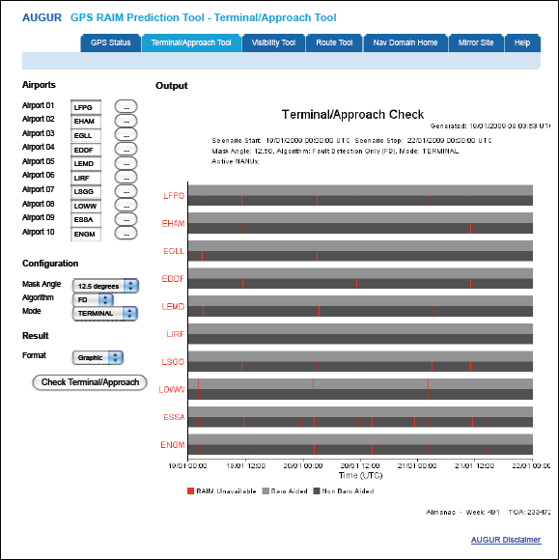
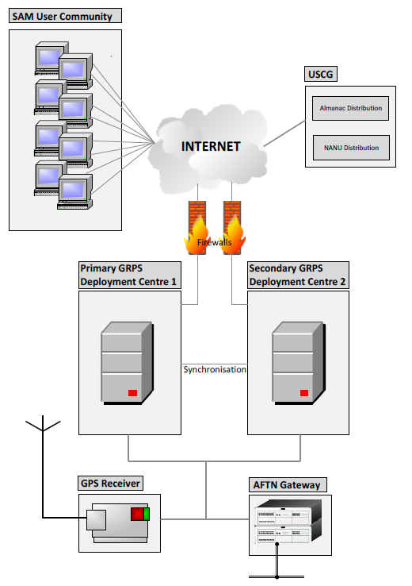
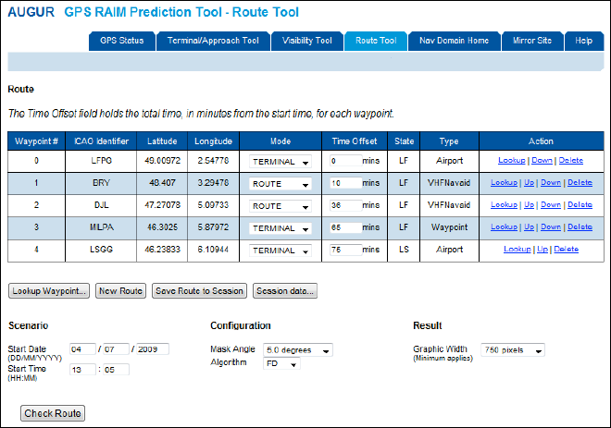
IMPLANTACION DE LA PBN EN LA REGION SAM
PREDICCION DE LA DISPONIBILIDAD RAIM

Slide 19
IMPLANTACION DE LA PBN EN LA REGION SAM
PLAN DE ACCION IMPLANTACION RNAV 5
1 CONCEPTO DEL ESPACIO AEREO
2 EVALUACION DE LA SEGURIDAD OPERACIONAL
3 ESTABLECER CDM
4 SISTEMAS AUTOMATIZADOS
5 APROBACION DE AERONAVES Y EXPLOTADORES
6 NORMAS Y PROCEDIMIENTOS
7 CAPACITACION
8 DECISION DE IMPLANTACION
9 SISTEMA DE MONITOREO Y PERFMANCE

Slide 20
IMPLANTACION DE LA PBN EN LA REGION SAM
IMPLANTACION RNAV 5
CONCEPTO DE ESPACIO AEREO
OBJETIVOS ESTRATEGICOS
DATOS DE TRAFICO
CAPACIDAD DE NAVEGACION DE LA FLOTA
SISTEMAS CNS REVERSION EN CASO FALLA GNSS
OPTIMIZACION DE RUTAS ( Versión1 y Versión 2)
Notes:
Analizar la capacidad de navegación de la flota de aeronaves 95% de la flota de la Región SAM candidata a aprobación RNAV5. Los Estados deben continuar los esfuerzos para completar la base de datos (Conclusión SAM/IG/4-3) Actividad completada SAM IG/7 95% de la flota de la Región SAM candidata a aprobación RNAV5. Los Estados deben continuar los esfuerzos para completar la base de datos (Conclusión SAM/IG/4-3)
95% de la flota de la Región SAM candidata a aprobación RNAV5. Los Estados deben continuar los esfuerzos para completar la base de datos (Conclusión SAM/IG/4-3)

Slide 21
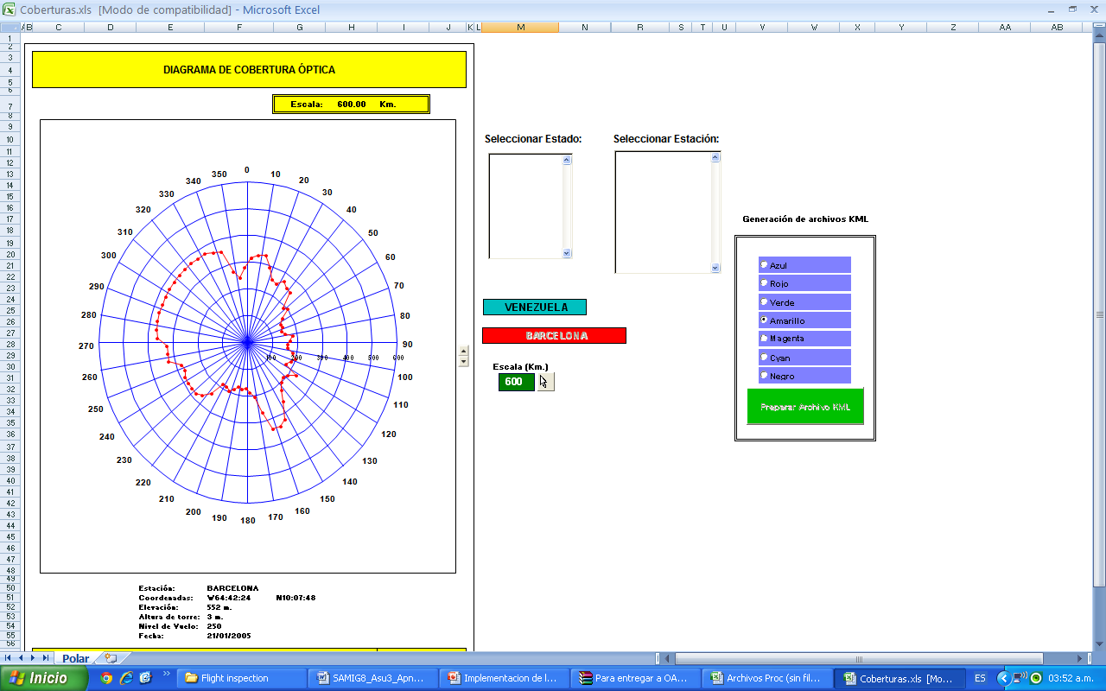
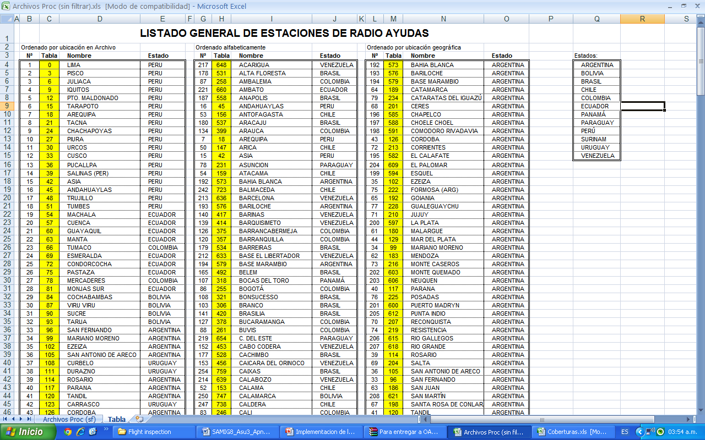
IMPLANTACION DE LA PBN EN LA REGION SAM
IMPLANTACION RNAV 5
BASE DE DATOS DE COBERTURA VOR DME

Slide 22
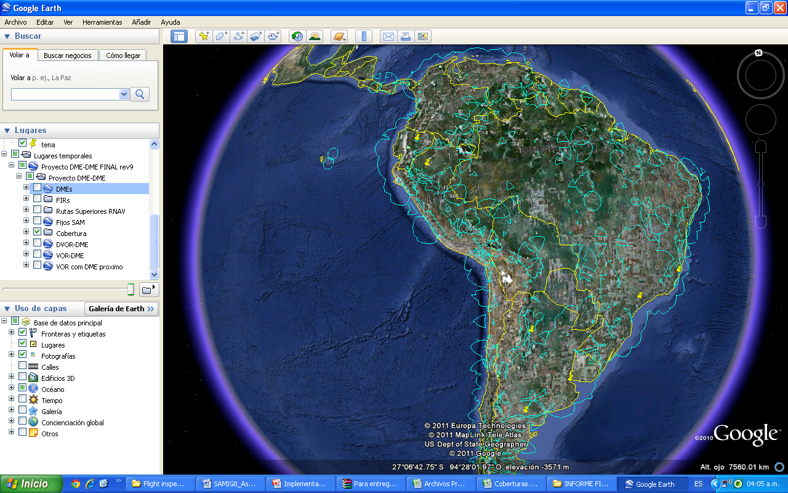
IMPLANTACION DE LA PBN EN LA REGION SAM
IMPLANATACION RNAV 5 COBERTURA DME DME

Slide 23
IMPLANTACION DE LA PBN EN LA REGION SAM
EVALUACION SEGURIDAD OPERACIONAL
EVALUALADA LA SEGURIDAD OPERACIONAL APLICANDO UNA METODOLOGÍA CUALITATIVA MEDIANTE LA APLICACIÓN DEL SMS
ESTABLECER UN PROCESO DE TOMA DE DECISIONES EN COLABORACION (CDM)
COORDINADAS LAS NECESIDADES DE PLANIFICACION E IMPLEMENTACION CON LOS PROVEEDORES DE SERVICIO DE NAVEGACIÓN AEREA, REGULADORES, USUARIOS, OPERADORES DE AERONAVES Y AUTORIDADES MILITARES, ESTABLECIENDO FECHA DE IMPLANTACION
SISTEMAS AUTOMATIZADOS ATC
IMPLANTADOS LOS CAMBIOS NECESARIOS EN LOS SISTEMAS AUTOMATIZADOS ATC
APROBACIÓN DE AERONAVES Y OPERADORES
ANALIZADOS LOS REQUISITOS DE APROBACIÓN DE AERONAVES, Y OPERADORES (PILOTOS, DESPACHADORES Y PERSONAL DE MANTENIMIENTO), SEGUN LO ESTABLECIDO EN EL MANUAL PBN, Y DESARROLLAR LA DOCUMENTACIÓN NECESARIA
PUBLICADAS LAS REGULACIONES NACIONALES PARA IMPLEMENTAR LA ESPECIFICACION DE NAVEGACION RNAV-5
APROBACION DE AERONAVES Y OPERADORES (PROCESO)
Notes:
Algunos Estados han publicado un AIC inicial. Otros Estados aún no lo han hecho. Se requiere un nuevo AIC informando sobre el cambio de fecha de la implantación
Este es una tarea continua que los Estados han comenzado y continuarán realizando a requerimiento de sus explotadores.
Debería alentarse a los operadores a iniciar este proceso.
Los Estados informaron que todavía existen pocas solicitudes para aprobación de aeronaves y explotadores de la aviación general.
Los Estados informaron que casi todos las aeronaves y operadores de la aviación comercial (operadores 121) ya están o serán aprobados hasta la fecha de implantación.

Slide 24
IMPLANTACION DE LA PBN EN LA REGION SAM
APROBACION DE AERONAVES Y OPERADORES
ANALIZADOS LOS REQUISITOS DE APROBACION DE AERONAVES, Y OPERADORES (PILOTOS, DESPACHADORES Y PERSONAL DE MANTENIMIENTO), SEGUN LO ESTABLECIDO EN EL MANUAL PBN, Y DESARROLLAR LA DOCUMENTACIÓN NECESARIA.
PUBLICADAS LAS REGULACIONES NACIONALES PARA IMPLEMENTAR LA ESPECIFICACION DE NAVEGACIÓN RNAV-5
APROBACION DE AERONAVES Y OPERADORES (ACTIVIDAD PERMANENTE)
ESTABLECER Y MANTENER ACTUALIZADO UN REGISTRO DE AERONAVES Y OPERADORES APROBADOS (ACTIVIDAD PERMANENTE)
VERIFICAR LA OPERACION DENTRO DEL PROGRAMA DE MONITOREO CONTINUO AERONAVE Y PROCEDIMIENTOS (ACTIVIDAD PERMANENTE)
Notes:
Este es una tarea continua que los Estados han comenzado y continuarán realizando a requerimiento de sus explotadores.
Debería alentarse a los operadores a iniciar este proceso.
Los Estados informaron que todavía existen pocas solicitudes para aprobación de aeronaves y explotadores de la aviación general.
Los Estados informaron que casi todos las aeronaves y operadores de la aviación comercial (operadores 121) ya están o serán aprobados hasta la fecha de implantación.
En la SAM/IG/7, CARSAMMA ha recibido información sobre aprobaciones de solamente 71 aeronaves y 4 explotadores de Argentina (19 aeronaves y 2 explotadores) y Colombia (52 aeronaves y 2 explotadores) Esta es una actividad que se desarrolla en forma permanente por cada uno de los Estados requeridos para la base del registro.

Slide 25
IMPLANTACION DE LA PBN EN LA REGION SAM
NORMAS Y PROCEDIMIENTOS
EVALUADAS LAS REGULACIONES PARA EL USO GNSS, Y PROCEDIDO A SU PUBLICACION
FINALIZAR LA IMPLEMENTACION DE WGS-84
ELABORADO UN MODELO DE AIC PARA NOTIFICAR LA PLANIFICACION DE LA IMPLANTACION DE LA PBN
PUBLICADA LA AIC NOTIFICANDO LA PLANIFICACION DE IMPLEMENTACION PBN
DESARROLLADO MODELO DE SUPLEMENTO AIP QUE CONTIENE NORMAS Y PROCEDIMIENTOS APLICABLES, INCLUYENDO LAS CONTINGENCIAS EN VUELO CORRESPONDIENTES
DESARROLLADO MODELO DE ENMIENDA AL AIP/SUPLEMENTO QUE CONTIENE LA PARTE CORRESPONDIENTE AL ENR 3.3, INCLUYENDO LAS INFORMACIONES RELACIONADAS A LA RNAV-5, ASÍ COMO A LAS LIMITACIONES EN CUANTO A LOS SENSORES APLICABLES Y A LAS RADIOAYUDAS CRÍTICAS DE CADA SEGMENTO DE RUTA.
REVISAR EL MANUAL DE PROCEDIMIENTOS DE LAS UNIDADES ATS INVOLUCRADAS
ACTUALIZAR CARTAS DE ACUERDO ENTRE UNIDADES ATS
DESARROLLADA ENMIENDA A L DOCUMENTO 7030.

Slide 26
IMPLANTACION DE LA PBN EN LA REGION SAM
ANALISIS DE LA COBERTURA DME DME EN LAS RUTAS RNAV 5
RUTAS RNAV Región SAM
RUTA/ ROUTE | WP | RESULTADOS DE ANALISIS DE COBERTURA DME/DME -DME/DME Coverage Analysis Results | FIR
UL201
 | MITU CO VOR/DME (MTU ) | TRAMO SIN COBERTURA DME/DME / SEGMENT WITHOUT DME/DME COVERAGE
 | ABIDE
 | ABIDE | TRAMO CON COBERTURA DME/DME PARCIAL/SEGMENT WITH PARTIAL DME/DME COVERAGE | AMAZONICA
 | CLOTI
 |  | TRAMO SIN COBERTURA DME/DME / SEGMENT WITHOUT DME/DME COVERAGE
 | MINIB
 | BUMBA | TRAMO CON COBERTURA DME/DME PARCIAL/SEGMENT WITH PARTIAL DME/DME COVERAGE
 | EGLER
 | PERSA
 | OBEBA
 | IRUMI | TRAMO SIN COBERTURA DME/DME / SEGMENT WITHOUT DME/DME COVERAGE
 | BARGE
 | RONEN
 | ARPAR
 | KUGMA
 | CANON
 | CANON |  | BRASILIA
 | ILMOK | TRAMO SIN COBERTURA DME/DME / SEGMENT WITHOUT DME/DME COVERAGE
 | EQUAL
 |  | TRAMO CON COBERTURA DME/DME PARCIAL/SEGMENT WITH PARTIAL DME/DME COVERAGE
 | ANGOL
 |  | TRAMO SIN COBERTURA DME/DME / SEGMENT WITHOUT DME/DME COVERAGE
 | GRACE
 | MABMA
 | ABUSE | TRAMO SIN COBERTURA DME/DME / SEGMENT WITHOUT DME/DME COVERAGE
 | TESEK
 | ISIRO
 | ASTOB
 | HASTE | TRAMO CON COBERTURA DME/DME / SEGMENT WITH DME/DME COVERAGE
 | PIRASSUNUNGA VOR/DME (PIR)

Slide 27
IMPLANTACION DE LA PBN EN LA REGION SAM
CAPACITACION
DESARROLLADO UN PROGRAMA DE CAPACITACIÓN Y DOCUMENTACIÓN PARA OPERADORES (PILOTOS, DESPACHADORES Y MANTENIMIENTO)
DESARROLLADO UN PROGRAMA DE CAPACITACIÓN Y DOCUMENTACIÓN PARA CONTROLADORES DE TRÁNSITO AÉREO Y OPERADORES AIS
DESARROLLARDO UN PROGRAMA DE CAPACITACION PARA REGULADORES (INSPECTORES DE SEGURIDAD OPERACIONAL DE LA AVIACIÓN)
CONDUCIR PROGRAMAS DE CAPACITACION
REALIZADOS SEMINARIOS ORIENTADOS A LOS OPERADORES, INDICANDO LOS PLANES Y LOS BENEFICIOS OPERACIONALES Y ECONÓMICOS ESPERADOS
Notes:
7.1 Las materias que deben ser incorporadas en cada uno de los programas de capacitación de los explotadores han sido incluidas en las Circulares de Asesoramiento respectivas
Para conducir los programas de capacitación, los Estados deberían considerar el Programa de capacitación y documentación para controladores de tránsito aéreo y operadores AIS (Conclusión SAM/IG/5-1 y Apéndice A al asunto 3 de la Reunión SAM/IG/5). 9 Estados indicaron que han finalizado esa tarea. No hay información de 5 Estados.
Vigente
Se insta a los Estados a continuar la difusión de la implantación RNAV-5 entre los explotadores, principalmente de la aviación general. 7 Estados indicaron que han finalizado esa tarea. 1 Estado ha informado que esta tarea no se aplica porque no existe flota nacional. 1 Estado informó que la tarea está “on going”. No hay información de 5 Estados.

Slide 28
IMPLANTACION DE LA PBN EN LA REGION SAM
DECISION DE IMPLANTACION
EVALUAR LA DOCUMENTACION OPERACIONAL DISPONIBLE (ATS, OPS/AIR)
EVALUAR EL PORCENTAJE DE OPERACIONES APROBADAS RNAV5 (ESPACIO AEREO NO EXCLUYENTE)
REVISADO RESULTADOS DE LA EVALUACIÓN DE LA SEGURIDAD OPERACIONAL
PUBLICAR TRIGGER NOTAM
Notes:
9 Estados indicaron que han finalizado esa tarea. No hay información de 5 Estados.
Estados indicaron que han finalizado esa tarea. No hay información de 5 Estados
Teniendo en cuenta que 95% de la flota está en condiciones de ser aprobadas para operaciones RNAV-5 y que solamente falta la finalización del proceso de aprobación de explotadores y aeronaves, la reunión ha considerado esta tarea finalizada

Slide 29
IMPLANTACION DE LA PBN EN LA REGION SAM
SISTEMA DE MONITOREO DE LA PERFORMANCE
DESARROLLAR UN PROGRAMA DE MONITOREO POST-IMPLEMENTACIÓN DE OPERACIONES EN RUTA
EJECUTAR UN PROGRAMA DE MONITOREO POST-IMPLEMENTACION DE OPERACIONES EN RUTA
EVALUAR EL PORCENTAJE DE OPERACIONES APROBADAS RNAV5 (ESPACIO AEREO NO EXCLUYENTE
FECHA DE IMPLANTACION PRE-OPERACIONAL
20 de Octubre de 2011 (inicio) 20 de Octubre de 2012 (término)
Notes:
La reunión tomó nota de que se debe iniciar el Programa de Monitoreo previsto en el Plan de Acción RNAV-5, luego de la implantación el 20 de octubre de 2011. Este Programa debe ser realizado conforme a lo previsto en la Conclusión SAM/IG/6-5 (Formulario para Informe de Desviación de Navegación Lateral – Apéndice F al asunto 3 del Informe Final de la Reunión SAM/IG 6). En ese sentido, la reunión instó a los Estados y los Explotadores a llenar y enviar dichos formularios a la CARSAMMA el día 10 de cada mes. Además, los Estados deberán diseminar los formularios entre los explotadores que utilizan sus espacios aéreos, con miras que estos también participen del programa de monitoreo.
La reunión ha concluido también que el programa de monitoreo debe incluir la verificación del porcentual de operaciones realizadas por aeronaves y operadores aprobados RNAV-5, teniendo en cuenta que hasta la fecha no hubo una evaluación completa de dicho porcentual. De esa manera, luego de la implantación se solicitará al Proyecto Regional RLA/06/901 que ejecute dicha tarea

Slide 30
IMPLANTACION DE LA PBN EN LA REGION SAM
PRINCIPALES ACTIVIDADES PENDIENTES PARA LA IMPLANTACION DE LA RNAV 5
PUBLICAR SUPLEMENTO AIP QUE CONTENGA NORMAS Y PROCEDIMIENTOS APLICABLES, INCLUYENDO LAS CONTINGENCIAS EN VUELO CORRESPONDIENTES
APROBACIÓN DE AERONAVES Y OPERADORES
REVISAR EL MANUAL DE PROCEDIMIENTOS DE LAS UNIDADES ATS INVOLUCRADAS
ACTUALIZAR CARTAS DE ACUERDO ENTRE UNIDADES ATS
CONDUCIR PROGRAMAS DE CAPACITACIÓN ATCO Y OPERADORES AIS
PUBLICAR TRIGGER NOTAM

Slide 31
IMPLANTACION DE LA PBN EN LA REGION SAM
PLAN DE IMPLANTACION PBN EN RUTA 2012 2018

Slide 32
IMPLANTACION DE LA PBN EN LA REGION SAM
PLAN DE IMPLANTACION AREA TERMINAL PBN 2012 2018

Slide 33
IMPLANTACION DE LA PBN EN LA REGION SAM
PLAN DE IMPLANTACION DE APROXIMACIONES (RNP )PBN 2012 2018

Slide 34
CONCLUSIONES
QUE LOS ESTADOS DE LA REGION QUE TODAVIA NO HAN COMPLETADO LAS ACTIVIDADES PENDIENTES PARA LA IMPLANTACION DE LA RNAV 5 LAS COMPLETEN A LA BREVEDAD (LAMINA 30)
QUE LOS ESTADOS QUE TODAVIA NO HAN ELABORADO SU PLAN DE ACCION NACIONAL PBN (LAMINA 17) UTILIZANDO EL MODELO DE PLAN DE ACCION
QUE LOS ESTADOS DE LA REGION IMPLANTEN PROCEDIMIENTOS PBN DE APROXIMACION CON GUIA VERTICAL (APV) (BARO VNAV Y/O GNSS AUMENTADO), INCLUIDOS LOS MINIMOS PARA LNAV UNICAMENTE, PARA TODOS LOS EXTREMOS DE PISTAS DE VUELO POR INSTRUMENTOS, YA SEA COMO APROXIMACION PRINCIPAL O COMO APOYO PARA APROXIMACIONES DE PRECISION, CON LOS HITOS INTERMEDIOS SIGUIENTES: 30% PARA 2010 Y 70% PARA 2014 (RESOLUCION A37/11 LAMINA 7 )
PARA LA IMPLANTACION DE LA PBN EN RUTA TMA Y APROXIMACION ( PERIODO 2012 2018) LOS ESTADOS DE LA REGION DEBEN SEGUIR LAS ACTIVIDADES CONTEMPLADAS EN LOS OBJETIVOS DE RENDIMIENTO REGIONAL DEL PLAN DE IMPLANTACION DEL SISTEMA DE NAVEGACION AEREA BASADO EN EL RENDIMIENTO PARA LA REGION SAM (LAMINAS 31, 32 Y 33)
QUE LOS ESTADOS DE LA REGION USUARIOS E INDUSTRIA PARTICIPEN ACTIVAMENTE EN LOS EVENTOS DE LA OACI PARA APOYAR LA IMPLANTACION DE LA PBN EN LA REGION Y HAGAN SEGUIMIENTO DE LAS ATIVIDADES DE LA OACI SOBRE PBN (ACTUALIZACIONES DOCUMENTOS , SARPS)

Slide 35
MUCHAS GRACIAS

